Slide 1


L'OSSERVAZIONE NEI CONTESTI EDUCATIVI
A CURA DI
LISA DE GIUSTI GUAGGENTI ROSARIA SIGNORI AMBRA
Notes:
1

Slide 2



VEDERE
PERCEPIRE
GUARDARE
OSSERVARE
È passivo e involontario
È attivo e interpretativo degli stimoli sensoriali
È l’azione volontaria di orientare lo sguardo verso qualcosa
Guardare con metodo per analizzare e valutare

Slide 3
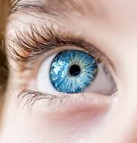
PERCHÉ OSSERVARE?
"L’osservazione è una forma di rilevazione finalizzata all’esplorazione/conoscenza di un determinato fenomeno. Consiste nella descrizione il più possibile fedele e completa delle caratteristiche di un particolare evento/comportamento/situazione e delle condizioni in cui si verifica. L’osservazione è quindi un comportamento specifico di attenzione a un particolare evento".
(Mantovani, 1995; Braga, Mauri, Tosi, 1994)

Slide 4

PERCHÉ OSSERVARE?
con
Lo sguardo
Custodire
L’osservazione costituisce uno degli strumenti principali per un approccio scientifico alla conoscenza dei fenomeni

Slide 5
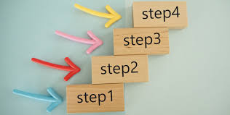

OSSERVARE A SCUOLA
è un procedimento selettivo
è uno sguardo mirato con degli obiettivi
Per conoscere
(fine conoscitivo)
Per intervenire
(conoscere per poter agire)

Slide 6


OSSERVARE PER CONOSCERE
Cogliere le caratteristiche di un fenomeno
Cogliere le condizioni in cui si manifesta un fenomeno
Per esempio un insegnante che voglia conoscere le caratteristiche ambientali, sociali e culturali che influenzano positivamente o negativamente l'apprendimento o il comportamento di un gruppo definito di alunni

Slide 7

OSSERVARE PER INTERVENIRE
Implica la conoscenza del fenomeno osservato
C’è la necessità di modificare in modo controllato qualcosa nel sistema
Ottenere degli effetti desiderati e/o previsti
Per esempio: un insegnante nota che durante le attività non strutturate la maggior parte degli alunni non riesce ad organizzare il proprio lavoro. Il docente analizza il proprio stile comunicativo, gli spazi, le attività proposte a scuola, i tempi, ecc., in quanto considera tutti questi aspetti come possibili concause dei comportamenti osservati. Al termine dell’osservazione decide quindi di modificare i tempi delle attività proposte perché dai dati dell’osservazione emerge un aumento dei comportamenti in analisi proprio in momenti di lavoro autonomo prolungato

Slide 8
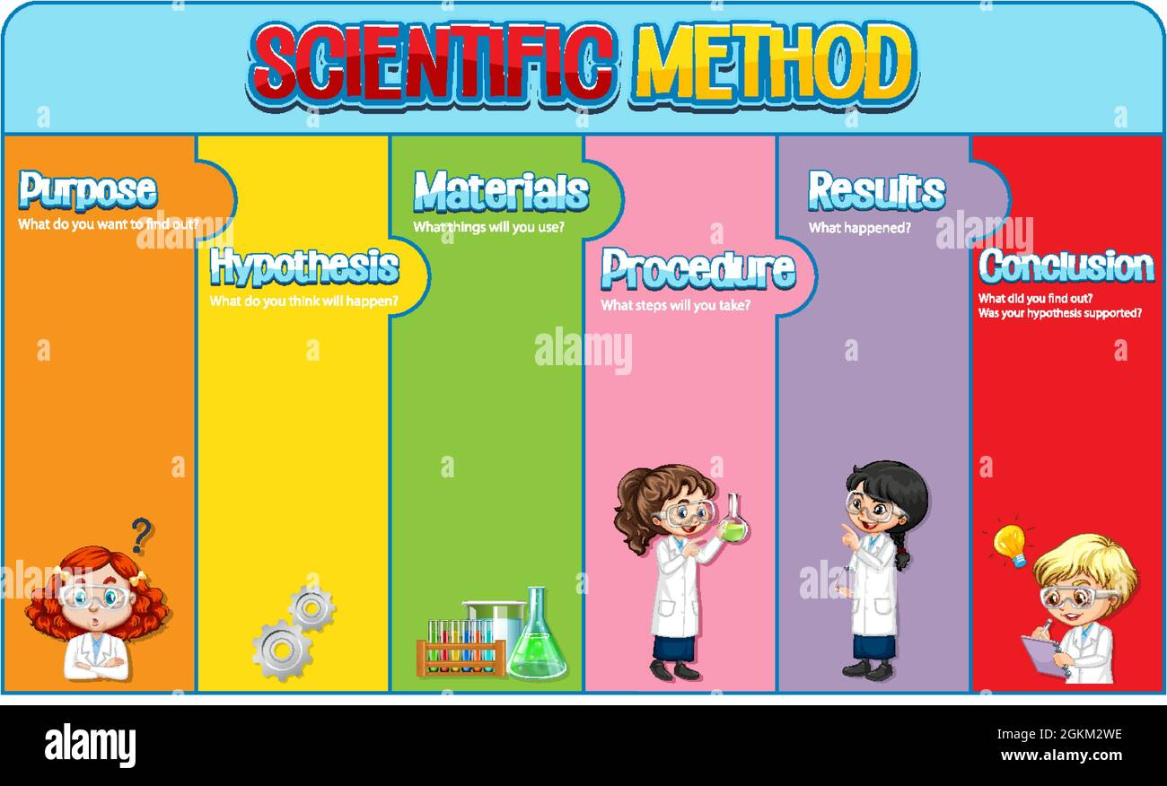
OSSERVARE A SCUOLA
OSSERVARE PER CONOSCERE
OSSERVARE PER INTERVENIRE
Richiede un’ipotesi di partenza da verificare; Una guida che ipotizzi un significato del fenomeno da osservare

Slide 9

LO SVILUPPO DELLA COMPETENZA OSSERVATIVA NEGLI INSEGNANTI

Slide 10

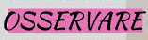
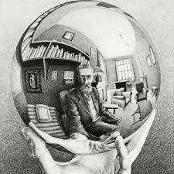
Richiede all’insegnante di esplicitare le teorie sulle quali si basa per leggere la realtà e impostare il proprio lavoro. Tali teorie sono il frutto delle conoscenze, delle esperienze, delle idee sul bambino, sull’apprendimento, sull’educazione e anche sull’idea di scuola che ogni docente ha.
AUTO OSSERVAZIONE
CONSAPEVOLEZZA

Slide 11

L'OSSERVAZIONE È UN PROCESSO
Insegnante in formazione iniziale | Insegnante esperto
L'attenzione è frammentaria perché manca uno schema pedagogico. | L'attenzione è dinamica e selettiva e si basa sulla propria teoria pedagogica.
Osserva eventi isolati; Contestualizza con fatica gli eventi nello spazio, nel tempo e nello schema del curricolo. | Osserva in base a uno schema interpretativo: recupera informazioni di contesto, comportamentali, curricolari.
Rischia di non riconoscere che lo stesso comportamento può dipendere da motivazioni diverse. | Rischia di non vedere eventi non incorporati nello schema.

Slide 12


COSA OSSERVARE A SCUOLA
Variabili di contesto
Variabili di processo
Variabili di prodotto
Metodologie didattiche
Comportamenti/atteggiamenti
Ambienti di apprendimento
CURA
RELAZIONE
Attività didattiche
APPRENDIMENTO
Spazi scolastici
Stili comunicativi
Interazioni e relazioni tra pari e adulto-bambino/i

Slide 13



COME OSSERVARE A SCUOLA
Obiettivi chiari
Più osservazioni
Uso di uno strumento valido per la rilevazione dei dati non ambiguo ed esaustivo rispetto agli obiettivi posti

Slide 14

QUALI STRUMENTI?
TIPOLOGIE | Osservazione ETNOGRAFICA: che cosa significa partecipare a quella specifica classe? | Osservazione SEMISTRUTTURATA: l'analisi delle interazioni | Osservazione STRUTTURATA
CARATTERISTICHE | L'osservatore si immerge nel contesto; Categorie molto aperte di osservazione; Prolungata raccolta dei dati; Contestualizzazione delle attività didattiche; Partecipazione di alunne/i. 20' | L'osservatore è in parte sganciato da schemi fissi sia nell'osservazione che nell'interpretazione dei dati; Coglie aspetti e sfumature della realtà non rilevabili con i criteri su cui si basano gli strumenti di rilevazione strutturati. | Si avvale di strumenti strutturati di raccolta e classificazione delle informazioni: griglie di osservazione, che riportano elenchi di comportamenti attesi; check list per controllare la presenza o meno di determinati comportamenti; scale di valutazione, per definire l’intensità di determinati caratteri e comportamenti.

Slide 15


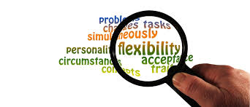

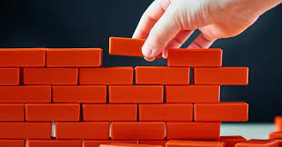
OSSERVAZIONE ETNOGRAFICA
Focus sulla relazione tra le persone e la partecipazione al contesto sociale
È uno sguardo ampio
Non ha procedure rigidamente standardizzate e fisse
dura 20 minuti per sessione
È un'osservazione partecipante
Richiede accurato lavoro di analisi per ricostruire quanto osservato

Slide 16



OSSERVAZIONE ETNOGRAFICA
Ricostruisce il sistema di pratiche istituzionali alle quali partecipa
PUNTI DI FORZA
PUNTI DI DEBOLEZZA
la comprensione approfondita del contesto
la raccolta di dati ricchi e naturali
flessibilità del metodo
potenziale soggettività dell'osservatore
Scarsa generalizzabilità
Scarso controllo delle procedure
Rischio di favorire linee interpretative

Slide 17

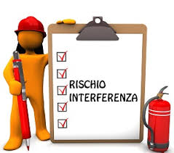

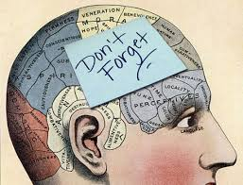
OSSERVAZIONE ETNOGRAFICA
Quando si osserva attenzione a:
Interferenze, generalizzazioni e pregiudizi
EVITARE:
Commenti soggettivi: "La gente del posto è pigra e non vuole lavorare."
Giudizi morali: "È stato un comportamento inaccettabile e immorale."
Eccessiva enfasi su emozioni personali: "Ero profondamente deluso dalla loro mancanza di ospitalità."
Generalizzazioni senza fondamento: "Tutti qui pensano allo stesso modo."
Selettività e labilità della memoria
Tendenza a cercare conferma delle ipotesi

Slide 18

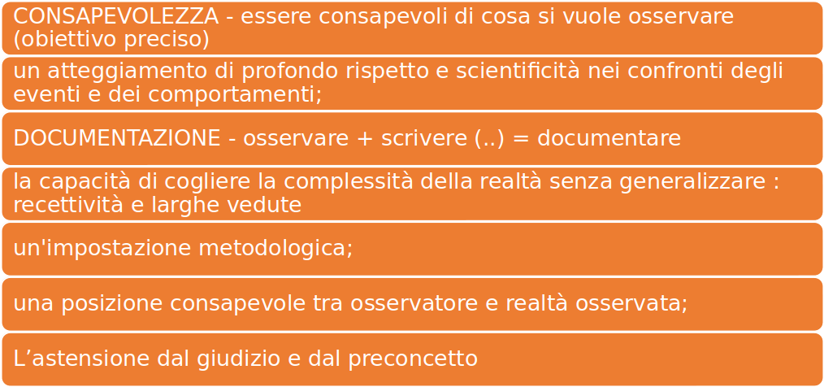
OSSERVAZIONE ETNOGRAFICA
Buone prassi di compilazione

